Slide 1


T.C.
KARESİ KAYMAKAMLIĞI
İlçe Milli Eğitim Müdürlüğü
2018-2019 EĞİTİM ÖĞRETİM YILI
Brifing DOSYASI
Notes:
tamam

Slide 2
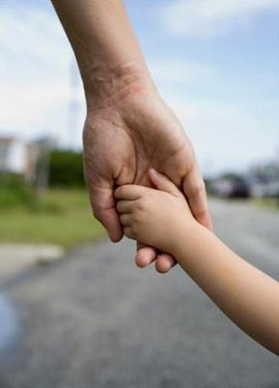
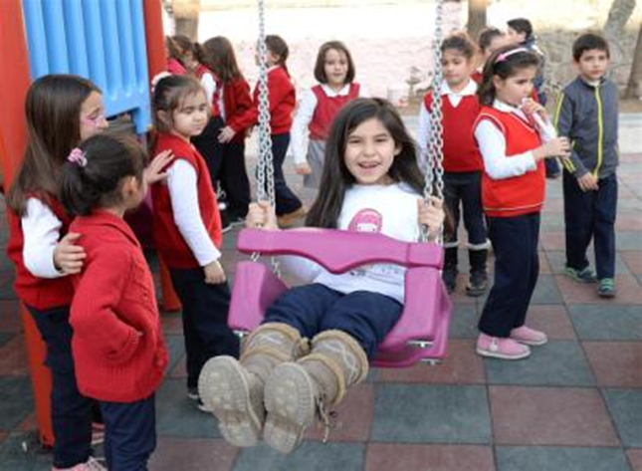

Bizim için “Eğitim” sevgidir…
Hayatı ve çocukları birer armağan görerek,
bütün gücümüzle onlara katılmaya ve
anlam katmaya çalışıyoruz…
ÖNCE EĞİTİM
Notes:
Ok+

Slide 3
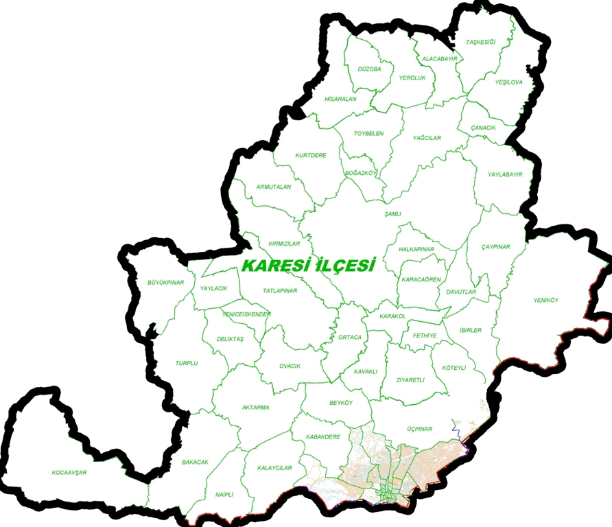
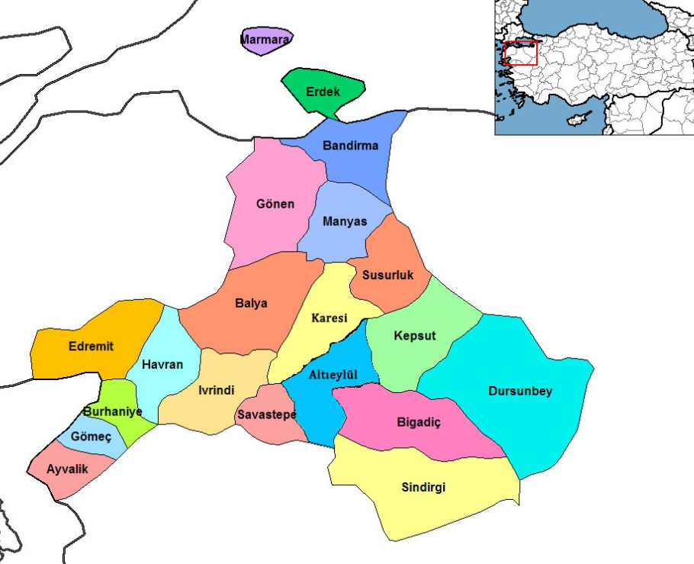
12 Kasım 2012'de TBMM'de kabul edilen 6360 Sayılı Kanun ile Balıkesir merkezin ikiye bölünmesi sonucu oluşan Karesi ilçemizin;
Merkez Mahalle Sayısı
27
Kırsal Mahalle Sayısı
43
Toplam Mahalle Sayısı
70
Nüfus-2017
178.105
Yüzölçüm
742,04 km²
Notes:
Ok+

Slide 4
İLÇEMİZ OKUMA-YAZMA DURUMLARI
 | 2018 |  |  | 2017 |  |  | DEĞİŞİM (2018-2017)
 | Okuma yazma bilmeyen % | Okuma yazma bilen % | Bilinmeyen % | Okuma yazma bilmeyen % | Okuma yazma bilen % | Bilinmeyen % | Okuma yazma bilmeyen % | Okuma yazma bilen % | Bilinmeyen %
TÜRKİYE | 3,01 | 98,32 | 0,83 | 3,24 | 98,23 | 0,81 | -0,23 | 0,10 | 0,02
BALIKESİR | 2,05 | 98,45 | 0,78 | 2,22 | 98,39 | 0,74 | -0,17 | 0,05 | 0,04
KARESİ (*) | 1,04 | 99,01 | 0,50 | 1,16 | 98,99 | 0,46 | -0,11 | 0,03 | 0,04
*İlçemizde okuma yazma bilen oranı geçen yıla göre %0,03 artmıştır. İlçemizin okur yazarlık durumu il ve Türkiye ortalamasının üzerindedir. 2019 yılı verileri TÜİK tarafından henüz yayınlanmamıştır.
NOT: 2017 ve 2018 yıllarına ait veriler TÜİK Merkezi Dağıtım Sistemi "Ulusal Eğitim İstatistikleri Veri Tabanı" bilgileridir. Yabancılar kapsama alınmamıştır. 14+ yaş ve üstü okuma yazma oranlarını gösterir. 2019 yılı verileri TÜİK tarafından henüz yayınlanmamıştır.
 |  | 2018 |  |  | 2017 |  |  | DEĞİŞİM (2017-2018)
 |  | TOPLAM | ERKEK | KADIN | TOPLAM | ERKEK | KADIN | TOPLAM | ERKEK | KADIN
TÜRKİYE | Okuma yazma bilmeyen | 2.198.088 | 325.551 | 1.872.537 | 2.336.847 | 359.534 | 1.977.313 | -138.759 | -33.983 | -104.776
 | Okuma yazma bilen | 70.316.685 | 35.980.037 | 34.336.648 | 69.278.753 | 35.491.854 | 33.786.899 | 1.037.932 | 488.183 | 549.749
 | Bilinmeyen | 590.420 | 287.824 | 302.596 | 572.521 | 280.585 | 291.936 | 17.899 | 7.239 | 10.660
 | Toplam | 73.105.193 | 36.593.412 | 36.511.781 | 72.188.121 | 36.131.973 | 36.056.148 | 917.072 | 461.439 | 455.633
BALIKESİR | Okuma yazma bilmeyen | 23.303 | 4.335 | 18.968 | 24.820 | 4.759 | 20.061 | -1.517 | -424 | -1.093
 | Okuma yazma bilen | 1.105.031 | 558.381 | 546.650 | 1.084.303 | 548.697 | 535.606 | 20.728 | 9.684 | 11.044
 | Bilinmeyen | 8.949 | 4.480 | 4.469 | 8.334 | 4.195 | 4.139 | 615 | 285 | 330
 | Toplam | 1.137.283 | 567.196 | 570.087 | 1.117.457 | 557.651 | 559.806 | 19.826 | 9.545 | 10.281
KARESİ | Okuma yazma bilmeyen | 1.720 | 323 | 1.397 | 1.882 | 365 | 1.517 | -162 | -42 | -120
 | Okuma yazma bilen | 162.059 | 78.782 | 83.277 | 160.013 | 77.950 | 82.063 | 2.046 | 832 | 1.214
 | Bilinmeyen | 886 | 464 | 422 | 819 | 434 | 385 | 67 | 30 | 37
 | Toplam | 164.665 | 79.569 | 85.096 | 162.714 | 78.749 | 83.965 | 1.951 | 820 | 1.131

Slide 5
İLÇEMİZ NÜFUS VE DEMOGRAFİK DURUMU
İlçe Adı | 2017 |  |  |  |  |  |  |  | 2018 |  |  |  |  |  |  |  | DEĞİŞİM %
 | ERKEK |  |  |  | KADIN |  |  |  | ERKEK |  |  |  | KADIN |  |  |  | ERKEK |  |  |  | KADIN
 | 0-18 | 19-65 | 66+ | TOP. | 0-18 | 19-65 | 66+ | TOP. | 0-18 | 19-65 | 66+ | TOP. | 0-18 | 19-65 | 66+ | TOP. | 0-18 | 19-65 | 66+ | TOP. | 0-18 | 19-65 | 66+ | TOP.
KARESİ | 22.048 | 56.844 | 7.740 | 86.632 | 21.292 | 60.538 | 9.643 | 91.473 | 22.376 | 57.462 | 8.076 | 87.914 | 21.516 | 61.547 | 10.036 | 93.099 | 1,49 | 1,09 | 4,34 | 1,48 | 1,05 | 1,67 | 4,08 | 1,78
BALIKESİR | 137.948 | 392.810 | 71.517 | 602.275 | 129.853 | 384.976 | 87.720 | 602.549 | 137.766 | 399.024 | 75.948 | 612.738 | 129.747 | 391.629 | 92.461 | 613.837 | -0,13 | 1,58 | 6,20 | 1,74 | -0,08 | 1,73 | 5,40 | 1,87
İLÇEMİZ ÇAĞ NÜFUSLARI VE DEĞİŞİM ORANLARI
İlçe Adı | 2017 |  |  |  | 2018 |  |  |  | DEĞİŞİM %
 | OKULÖNCESİ (3-5 Yaş) | İLKOKUL (6-9 Yaş) | ORTAOKUL (10-13 Yaş) | ORTAÖĞRETİM (14-17 Yaş) | OKULÖNCESİ (3-5 Yaş) | İLKOKUL (6-9 Yaş) | ORTAOKUL (10-13 Yaş) | ORTAÖĞRETİM (14-17 Yaş) | OKULÖNCESİ (3-5 Yaş) | İLKOKUL (6-9 Yaş) | ORTAOKUL (10-13 Yaş) | ORTAÖĞRETİM (14-17 Yaş)
KARESİ | 6.700 | 8.985 | 9.050 | 9.476 | 6.895 | 9.149 | 9.465 | 9.269 | 2,91 | 1,83 | 4,59 | -2,18
BALIKESİR | 41.410 | 54.591 | 56.970 | 59.561 | 41.727 | 54.960 | 57.837 | 57.874 | 0,77 | 0,68 | 1,52 | -2,83
NOT: 2017 ve 2018 Yılı Aralık ayı TÜİK bilgilerinden derlenmiştir.

Slide 6
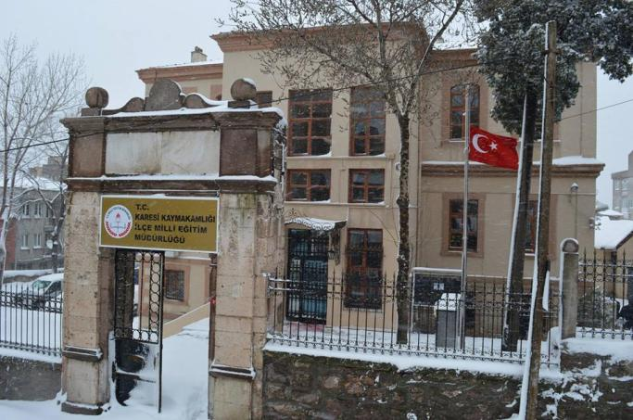
Müdürlüğümüz bir binada 1.029 M² alan içerisinde, zemin+2 katta ve 11 Odada 65 personel ile hizmet vermektedir
Notes:
Ok

Slide 7
Karesi 2018-2019 eğitim öğretim yılında
örgün eğitim yolculuğuna
114 okul, 2.672 öğretmen, 34.823 öğrenci
ile devam ediyor.
Notes:
Ok+

Slide 8
2018-2019 OKUL/KURUM SAYILARI
KURUM TÜRÜ | Kurum Sayısı
Anaokul ➔Resmi: 8 ➔Özel : 12 | 20
İlkokul ➔Resmi: 29 ➔Özel: 5 ➔Hafif Düzeyde Zihinsel Engelliler: 1 | 35
Ortaokul ➔Resmi : 21 ➔Özel: 5 ➔Hafif Düzeyde Zihinsel Engelliler : 1 ➔ İmam Hatip Ortaokulu: 3 | 30
Lise ➔Resmi: 19 ➔Özel: 8 ➔Özel Eğitim Okulu : 2 | 29
Özel Muhtelif Kurslar | 25
Özel Motorlu Taşıt Sürücüleri Kursu (M.T.S.K.) | 6
Özel Öğretim Kursu | 16
Özel Eğitim ve Rehabilitasyon Merkezi | 4
Özel Uzaktan Eğitim Kursu | 1
Özel Yurt | 20
Halk Eğitimi Merkezi ve ASO | 1
Bilim Sanat Merkezi | 1
Rehberlik Araştırma Merkezi | 1
TOPLAM | 189

Slide 9
KARESİ İLÇESİ RESMİ OKUL/KURUM PERSONEL DURUMU
GÖREV ÜNVANI | 2017-2018 |  |  | 2018-2019
 | Mevcut | Norm | İhtiyaç | Mevcut | Norm | İhtiyaç
İlçe Milli Eğitim Müdürü | - | 1 | 1 | 1 | 1 | -
İlçe Milli Eğitim Şube Müdürü | 3 | 4 | 1 | 3 | 4 | 1
Okul Müdürü | 63 | 66 | 3 | 60 | 68 | 8
Müdür Başyardımcısı | 5 | 7 | 2 | 6 | 8 | 2
Müdür Yardımcısı | 105 | 121 | 16 | 105 | 133 | 28
Öğretmen | 2.180 | 2.073 | 71 | 2.236 | 2.100 | 136
Genel İdare Hizmetleri (GİH) | 72 | 87 | 15 | 73 | 91 | 18
Teknik Hizmetler Sınıfı (THS) | 9 | 10 | 1 | 9 | 10 | 1
Sağlık Hizmetleri Sınıfı (SHS) | 3 | 9 | 6 | 3 | 9 | 6
Yardımcı Hizmetler Sınıfı (YHS) | 125 | 132 | 7 | 115 | 141 | 26
TOPLAM | 2.565 | 2.510 | 123 | 2.611 | 2.565 | 226
NOT:
2017-2018 Eğitim Öğretim yılı sayısal verileri 26.09.2017 tarihli MEBBİS Norm İşlemleri Modülü verileridir. Resmi okul verilerini kapsar
2018-2019 Eğitim Öğretim yılı sayısal verileri 07.01.2019 tarihli MEBBİS Norm İşlemleri Modülü verileridir. Resmi okul verilerini kapsar

Slide 10
ÖĞRENCİ SAYILARI
Okul Türü | 2018-2019
Okul Öncesi | 3.667
İlkokul | 9.777
Ortaokul | 9.749
Ortaöğretim | 11.630
TOPLAM | 34.823
NOT:
*2018-2019 eğitim öğretim yılı resmi ve özel öğrenci sayılarına ait sayısal veriler 05.02.2019 tarihli MEİS sorgu modülü verileridir.

Slide 11
2018-2019 ÖRGÜN EĞİTİM KADEMELERİ ÖĞRENCİ VE ÖĞRETMEN TABLOSU
Öğretim Kademesi | Okul Sayısı | Derslik Sayısı | Şube Sayısı | Öğrenci Sayısı |  |  | Öğretmen Sayısı |  |  | Derslik Başına Düşen Öğrenci Sayısı | Şube Başına Düşen Öğrenci Sayısı | Öğretmen Başına Düşen Öğrenci Sayısı | Çağ Nüfusu |  |  | Okullaşma Oranı %
 |  |  |  | Erkek | Kız | Toplam | Erkek | Kız | Toplam |  |  |  | Erkek | Kız | Toplam | Erkek | Kız | Toplam
Okul Öncesi * | 20 | 159 | 200 | 1.892 | 1.775 | 3.667 | 0 | 197 | 197 | 23 | 18 | 19 | 3.544 | 3.351 | 6.895 | 53,39 | 52,97 | 53,18
İlkokul | 35 | 527 | 440 | 5.026 | 4.751 | 9.777 | 229 | 387 | 616 | 19 | 22 | 16 | 4.679 | 4.470 | 9.149 | 107,42 | 106,29 | 106,86
Ortaokul | 30 | 328 | 423 | 5.010 | 4.739 | 9.749 | 317 | 505 | 822 | 30 | 23 | 12 | 4.843 | 4.622 | 9.465 | 103,45 | 102,53 | 103,00
Ortaöğretim | 29 | 533 | 461 | 5.533 | 6.097 | 11.630 | 478 | 559 | 1.037 | 22 | 25 | 11 | 4.791 | 4.478 | 9.269 | 115,49 | 132,58 | 123,75
Toplam | 114 | 1.547 | 1.524 | 17.461 | 17.362 | 34.823 | 1.024 | 1.648 | 2.672 | 23 | 23 | 13 | 17.857 | 16.921 | 34.778 | 97,78 | 101,66 | 99,67
NOT:
1. Sayısal veriler 05.02.2019 tarihli MEİS Modülü verileridir. 2018 TÜİK çağ nüfusları verileri kullanılmıştır.
2. Resmi + Özel tüm eğitim kademelerini kapsar
3. Okul Öncesi Eğitimde Derslik Sayıları Anasınıfı olarak Kullanılan derslik sayıları verileridir.
4. Okul Öncesinde Okul Sayılarında Sadece Müstakil Resmi + Özel Anaokulları gösterilmiştir.
5. Okul öncesi okullaşma oranı 3-5 yaş, ilkokul okullaşma oranı 6-9 yaş, ortaokul okullaşma oranı 10-13 yaş ve ortaöğretim okullaşma oranı 14-17 yaş TUİK verileri
dikkate alınarak hesaplanmıştır.
6. Öğretmen sayısına okul idareci sayıları dahil edilmiştir.

Slide 12
BAĞIMSIZ ANAOKULLARI (Okul Detaylı - Resmi+Özel)
S.No | KURUM | KURUM TÜRÜ | Öğretim Şekli | Derslik Sayısı | Şube Sayısı | Öğrenci Sayısı |  |  | Öğretmen Sayısı (idareci Dahil)
 |  |  |  |  |  | Erkek | Kız | Toplam | Bay | Bayan | Toplam
1 | Ali Rıza Güçkan Anaokulu | Anaokulu | İ.Ö. | 2 | 4 | 37 | 43 | 80 |  | 5 | 5
2 | Naciye Kabakçı Anaokulu | Anaokulu | İ.Ö. | 12 | 18 | 187 | 210 | 397 |  | 18 | 18
3 | Nazende Kurşun Anaokulu | Anaokulu | İ.Ö. | 5 | 10 | 99 | 116 | 215 |  | 12 | 12
4 | Nuran Oğuz Anaokulu | Anaokulu | İ.Ö. | 5 | 10 | 114 | 90 | 204 |  | 11 | 11
5 | Sıdıka Sami Kula Anaokulu | Anaokulu | İ.Ö. | 5 | 9 | 78 | 61 | 139 |  | 11 | 11
6 | Süeybe Karakuş Anaokulu | Anaokulu | İ.Ö. | 10 | 19 | 186 | 178 | 364 |  | 21 | 21
7 | Şehit Mesut Yağan Anaokulu | Anaokulu | İ.Ö. | 10 | 11 | 108 | 96 | 204 |  | 11 | 11
8 | Zübeyde Hanım Anaokulu | Anaokulu | İ.Ö. | 6 | 12 | 141 | 146 | 287 |  | 14 | 14
9 | ÖZEL BAHÇEŞEHİR ANAOKULU BALIKESİR ŞUBESİ | Özel Türk Okul Öncesi Kurumu | N.Ö. | 6 | 6 | 64 | 53 | 117 |  | 11 | 11
10 | ÖZEL BALIKESİR DOĞA ANAOKULU | Özel Türk Okul Öncesi Kurumu | N.Ö. |  | 3 | 34 | 25 | 59 |  |  | 0
11 | ÖZEL BALIKESİR ŞEKERLİK ANAOKULU | Özel Türk Okul Öncesi Kurumu | N.Ö. | 3 | 3 | 17 | 19 | 36 |  | 3 | 3
12 | ÖZEL ÇAMLICA ANAOKULU | Özel Türk Okul Öncesi Kurumu | N.Ö. | 4 | 4 | 35 | 19 | 54 |  | 4 | 4
13 | ÖZEL ELLİİKİ EVLER ANAOKULU | Özel Türk Okul Öncesi Kurumu | N.Ö. | 3 | 3 | 18 | 16 | 34 |  | 5 | 5
14 | ÖZEL KARESİ SEVGİ BAHÇESİ ANAOKULU | Özel Türk Okul Öncesi Kurumu | N.Ö. | 1 | 4 | 38 | 29 | 67 |  |  | 0
15 | ÖZEL KARINCA ANAOKULU | Özel Türk Okul Öncesi Kurumu | N.Ö. | 3 | 3 | 14 | 13 | 27 |  | 3 | 3
16 | ÖZEL PAPATYA ANAOKULU | Özel Türk Okul Öncesi Kurumu | N.Ö. | 3 | 3 | 20 | 20 | 40 |  | 4 | 4
17 | ÖZEL PAŞAALANI GÜLBAHÇESİ ANAOKULU | Özel Türk Okul Öncesi Kurumu | N.Ö. | 1 | 3 | 12 | 22 | 34 |  |  | 0
18 | ÖZEL SEFAKÖY LALE BAHÇESİ ANAOKULU | Özel Türk Okul Öncesi Kurumu | N.Ö. | 2 | 6 | 41 | 47 | 88 |  |  | 0
19 | ÖZEL VİCDANİYE MİNİK CEVHERLER ANAOKULU | Özel Türk Okul Öncesi Kurumu | N.Ö. | 3 | 3 | 17 | 19 | 36 |  | 3 | 3
TOPLAM |  |  |  | 84 | 134 | 1.260 | 1.222 | 2.482 | 0 | 136 | 136

Slide 13
BÜNYESİNDE ANASINIFI BARINDIRAN OKULLAR (Okul Detaylı - Resmi+Özel)
S.No | KURUM | KURUM TÜRÜ | Öğretim Şekli | Derslik Sayısı | Şube Sayısı | Öğrenci Sayısı |  |  | Öğretmen Sayısı (idareci Dahil)
 |  |  |  |  |  | Erkek | Kız | Toplam | Bay | Bayan | Toplam
1 | 23 Nisan Şehit Deniz Göçkün İlkokulu | İlkokul | N.Ö. | 4 | 4 | 44 | 44 | 88 |  | 4 | 4
2 | Aktarma Naile Erol Gülcan İlkokulu | İlkokul | N.Ö. | 1 | 1 | 5 | 6 | 11 |  | 1 | 1
3 | Ali Hikmet Paşa İlkokulu | İlkokul | İ.Ö. |  | 6 | 63 | 65 | 128 |  | 7 | 7
4 | Alişuuri İlkokulu | İlkokul | İ.Ö. | 1 | 2 | 20 | 17 | 37 |  | 2 | 2
5 | Atatürk İlkokulu | İlkokul | İ.Ö. | 2 | 4 | 50 | 47 | 97 |  | 4 | 4
6 | Bakacak Şehit Yüksel Bayhan İlkokulu | İlkokul | N.Ö. | 1 | 1 | 8 | 3 | 11 |  | 1 | 1
7 | Deliktaş İlkokulu | İlkokul | N.Ö. | 1 | 1 | 6 | 4 | 10 |  | 1 | 1
8 | Ercan Kıvrak İlkokulu | İlkokul | N.Ö. | 1 | 1 | 7 | 12 | 19 |  | 2 | 2
9 | Fatih İlkokulu | İlkokul | N.Ö. | 2 | 4 | 41 | 35 | 76 |  | 4 | 4
10 | Kabakdere İlkokulu | İlkokul | N.Ö. | 1 | 1 | 10 | 6 | 16 |  | 1 | 1
11 | Kalaycılar İlkokulu | İlkokul | N.Ö. | 1 | 1 | 7 | 6 | 13 |  | 1 | 1
12 | Kamçıllı İlkokulu | İlkokul | N.Ö. | 1 | 1 | 6 | 4 | 10 |  | 1 | 1
13 | Kocaavşar İlkokulu | İlkokul | N.Ö. | 1 | 1 | 9 | 9 | 18 |  | 1 | 1
14 | Merkez Ece Amca İlkokulu | İlkokul | N.Ö. | 1 | 2 | 16 | 22 | 38 |  | 2 | 2
15 | Merkez Turplu ilkokulu | İlkokul | N.Ö. | 1 | 1 | 4 | 8 | 12
16 | Merkez Zafer İlkokulu | İlkokul | N.Ö. | 2 | 4 | 43 | 33 | 76 |  | 4 | 4
17 | Ovacık İlkokulu | İlkokul | İ.Ö. | 1 | 1 | 3 | 7 | 10 |  | 1 | 1
18 | Sakarya İlkokulu | İlkokul | N.Ö. | 2 | 4 | 48 | 32 | 80 |  | 4 | 4
19 | Sevinç Kurşun İlkokulu | İlkokul | İ.Ö. | 6 | 4 | 42 | 34 | 76 |  | 4 | 4
20 | Şamlı Şehit Mustafa Adışen İlkokulu | İlkokul | N.Ö. | 1 | 1 | 8 | 4 | 12 |  | 1 | 1
21 | Tatlıpınar İlkokulu | İlkokul | N.Ö. |  | 1 | 9 | 6 | 15 |  | 1 | 1
22 | ÜÇPINARLI ŞEHİT ALİ İLKOKULU | İlkokul | N.Ö. | 1 | 1 | 9 | 13 | 22 |  | 1 | 1
23 | Yağcılar İlkokulu | İlkokul | N.Ö. | 1 | 1 | 4 | 6 | 10 |  | 1 | 1
24 | Yeniköy İlkokulu | İlkokul | N.Ö. | 1 | 1 | 12 | 11 | 23 |  | 1 | 1
25 | Çiğdem Batubey Ortaokulu | Ortaokul | İ.Ö. | 2 | 3 | 38 | 22 | 60 |  | 3 | 3
26 | Kayabey Şehit Ferruh Kulaoğlu Ortaokulu | Ortaokul | İ.Ö. | 1 | 2 | 25 | 15 | 40 |  | 2 | 2
27 | Mehmet Azman Çavuş Ortaokulu | Ortaokul | N.Ö. | 1 | 2 | 18 | 12 | 30 |  | 2 | 2
28 | Şamlı Şehit Mustafa Adışen Ortaokulu | Ortaokul | N.Ö. |  | 1 | 6 | 4 | 10
29 | ÖZEL ALTIN ÇOCUK İLKOKULU | Özel Türk İlkokulu | N.Ö. |  | 5 | 43 | 44 | 87
30 | ÖZEL YEDİ İKLİM BENGİ KOLEJİ İLKOKULU | Özel Türk İlkokulu | N.Ö. | 4 | 4 | 28 | 22 | 50 |  | 4 | 4
TOPLAM |  |  |  | 42 | 66 | 632 | 553 | 1.185 |  | 61 | 61

Slide 14
AİLE VE SOSYAL POLİTİKALAR BAKANLIĞI İLE DİYANET İŞLERİ BAŞKANLIĞINA
BAĞLI KURUMLARDA ÖĞRENİM GÖREN OKUL ÖNCESİ ÖĞRENCİ SAYILARI
S.No | KURUM | KURUM TÜRÜ | Öğretim Şekli | Derslik Sayısı | Şube Sayısı | Öğrenci Sayısı |  |  | Öğretmen Sayısı (idareci Dahil)
 |  |  |  |  |  | Erkek | Kız | Toplam | Bay | Bayan | Toplam
1 | BALIKESİR HATİPLER CAMİİ KIZ KURAN KURSU | Diyanet İşleri Başkanlığına Bağlı 4-6 yaş kurslar | N.Ö. | 2 | 2 | 13 | 14 | 27 |  | 2 | 2
2 | BALIKESİR KARESİ PAŞAALANI CAMİİ KURAN KURSU | Diyanet İşleri Başkanlığına Bağlı 4-6 yaş kurslar | N.Ö. | 2 | 2 | 18 | 7 | 25 |  | 2 | 2
3 | Bilal-i Habeşi Cami Kuran Kursu | Diyanet İşleri Başkanlığına Bağlı 4-6 yaş kurslar | N.Ö. | 2 | 2 | 16 | 23 | 39 |  | 2 | 2
4 | Sakarya Fatih Camii Kur'an Kursu | Diyanet İşleri Başkanlığına Bağlı 4-6 yaş kurslar | N.Ö. | 1 | 1 | 7 | 11 | 18
5 | Toki Yeni Mahalle Camii Kur'an Kursu | Diyanet İşleri Başkanlığına Bağlı 4-6 yaş kurslar | N.Ö. | 1 | 1 | 5 | 7 | 12
6 | İlk Adım Gündüz Bakımevi ve Çocuk Kulübü | ASPB Bağlı Özel Gündüz Bakımevi ile Çocuk Klübü | N.Ö. | 7 | 10 | 95 | 92 | 187 |  | 11 | 11
7 | KÜÇÜK İMZALARGÜNDÜZ BAKIM EVİ | ASPB Bağlı Özel Kreş ve Gündüz Bakımevi | N.Ö. | 5 | 3 | 35 | 20 | 55 |  | 11 | 11
8 | ÖZEL KARAMEL GÜNDÜZ BAKIMEVİ | ASPB Bağlı Özel Gündüz Bakımevi | N.Ö. |  | 2 | 5 | 10 | 15 |  | 3 | 3
9 | Özel Kırmızı Pabuçlar Kreş ve Gündüz Bakımevi | ASPB Bağlı Özel Kreş ve Gündüz Bakımevi | N.Ö. | 4 | 4 | 22 | 18 | 40 |  | 5 | 5
10 | ÖZEL KÜÇÜK İMZALAR 2 KREŞ VE GÜNDÜZ BAKIMEVİ | ASPB Bağlı Özel Kreş ve Gündüz Bakımevi | N.Ö. | 4 | 4 | 38 | 30 | 68 |  | 7 | 7
11 | ÖZEL ZIP ZIP KANGURU KREŞ VE GÜNDÜZ BAKIM EVİ | ASPB Bağlı Özel Kreş ve Gündüz Bakımevi | N.Ö. | 5 | 4 | 27 | 31 | 58 |  | 6 | 6
TOPLAM |  |  |  | 33 | 35 | 281 | 263 | 544 |  | 49 | 49

Slide 15
İLKOKULLAR (Okul Detaylı - Resmi+Özel)
S.No | KURUM | KURUM TÜRÜ | Öğretim Şekli | Derslik Sayısı | Şube Sayısı | Öğrenci Sayısı |  |  | Öğretmen Sayısı (idareci Dahil)
 |  |  |  |  |  | Erkek | Kız | Toplam | Bay | Bayan | Toplam
1 | 23 Nisan Şehit Deniz Göçkün İlkokulu | İlkokul | N.Ö. | 34 | 31 | 364 | 297 | 661 | 20 | 22 | 42
2 | Merkez Turplu ilkokulu | İlkokul | N.Ö. | 3 | 4 | 17 | 9 | 26 | 1 | 2 | 3
3 | Fatih İlkokulu | İlkokul | N.Ö. | 19 | 16 | 270 | 243 | 513 | 11 | 14 | 25
4 | Atatürk İlkokulu | İlkokul | İ.Ö. | 26 | 47 | 790 | 780 | 1.570 | 34 | 31 | 65
5 | Alişuuri İlkokulu | İlkokul | İ.Ö. | 14 | 28 | 356 | 290 | 646 | 11 | 27 | 38
6 | Kalaycılar İlkokulu | İlkokul | N.Ö. | 4 | 4 | 14 | 16 | 30 | 2 | 1 | 3
7 | Beyköy İlkokulu | İlkokul | N.Ö. | 3 | 3 | 8 | 9 | 17 | 1 | 1 | 2
8 | Albay Tayyar-Nuran Oğuz İlkokulu | İlkokul | N.Ö. | 25 | 23 | 354 | 325 | 679 | 14 | 19 | 33
9 | Sakarya İlkokulu | İlkokul | N.Ö. | 12 | 14 | 218 | 212 | 430 | 8 | 14 | 22
10 | Sevinç Kurşun İlkokulu | İlkokul | N.Ö. | 43 | 38 | 353 | 326 | 679 | 26 | 23 | 49
11 | Ali Hikmet Paşa İlkokulu | İlkokul | N.Ö. |  | 36 | 404 | 367 | 771 | 19 | 29 | 48
12 | Bakacak Şehit Yüksel Bayhan İlkokulu | İlkokul | N.Ö. | 14 | 4 | 24 | 19 | 43 | 1 | 7 | 8
13 | Kocaavşar İlkokulu | İlkokul | N.Ö. | 11 | 4 | 24 | 29 | 53 | 4 | 3 | 7
14 | Kabakdere İlkokulu | İlkokul | N.Ö. | 17 | 8 | 83 | 75 | 158 | 4 | 6 | 10
15 | Kamçıllı İlkokulu | İlkokul | N.Ö. | 9 | 4 | 10 | 6 | 16 | 1 | 2 | 3
16 | Şehit Jandarma Teğmen Cengiz Evranos İlkokulu | İlkokul | N.Ö. | 30 | 13 | 142 | 142 | 284 | 7 | 9 | 16
17 | Deliktaş İlkokulu | İlkokul | N.Ö. | 4 | 4 | 20 | 13 | 33 | 3 | 3 | 6
18 | Merkez Ece Amca İlkokulu | İlkokul | N.Ö. | 11 | 8 | 120 | 109 | 229 | 4 | 9 | 13
19 | Merkez Zafer İlkokulu | İlkokul | N.Ö. | 19 | 20 | 199 | 205 | 404 | 9 | 18 | 27
20 | Yeniköy İlkokulu | İlkokul | N.Ö. | 9 | 4 | 29 | 32 | 61 | 1 | 7 | 8
21 | Ercan Kıvrak İlkokulu | İlkokul | N.Ö. | 60 | 48 | 664 | 710 | 1.374 | 25 | 35 | 60
22 | Ovacık İlkokulu | İlkokul | N.Ö. | 5 | 4 | 19 | 14 | 33 | 0 | 5 | 5
23 | Tatlıpınar İlkokulu | İlkokul | N.Ö. |  | 4 | 20 | 33 | 53 | 4 | 3 | 7
24 | Şamlı Şehit Mustafa Adışen İlkokulu | İlkokul | N.Ö. | 15 | 7 | 62 | 51 | 113 | 3 | 7 | 10
25 | ÜÇPINARLI ŞEHİT ALİ İLKOKULU | İlkokul | N.Ö. | 21 | 4 | 26 | 35 | 61 | 2 | 5 | 7
26 | Yağcılar İlkokulu | İlkokul | N.Ö. | 10 | 4 | 15 | 7 | 22 | 0 | 3 | 3
27 | Naipli İlkokulu | İlkokul | N.Ö. | 5 | 4 | 9 | 6 | 15 | 0 | 2 | 2
28 | Aktarma Naile Erol Gülcan İlkokulu | İlkokul | N.Ö. | 8 | 4 | 10 | 11 | 21 | 1 | 2 | 3
29 | Yaylabayır İlkokulu | İlkokul | N.Ö. | 2 | 4 | 3 | 10 | 13 | 0 | 1 | 1
30 | Umut Özel Eğitim İlkokulu | İlkokul (Hafif Düzeyde Zihinsel Engelliler) | N.Ö. | 10 | 4 | 12 | 3 | 15 | 2 | 6 | 8
31 | ÖZEL BALIKESİR DOĞA İLKOKULU | Özel Türk İlkokulu | N.Ö. | 34 | 8 | 74 | 71 | 145 | 3 | 8 | 11
32 | ÖZEL BAHÇEŞEHİR İLKOKULU BALIKESİR ŞUBESİ | Özel Türk İlkokulu | N.Ö. | 14 | 12 | 146 | 132 | 278 | 2 | 27 | 29
33 | ÖZEL İSABET İLKOKULU | Özel Türk İlkokulu | N.Ö. | 16 | 10 | 85 | 77 | 162 | 2 | 16 | 18
34 | ÖZEL YEDİ İKLİM BENGİ KOLEJİ İLKOKULU | Özel Türk İlkokulu | N.Ö. | 20 | 7 | 66 | 62 | 128 | 4 | 14 | 18
35 | ÖZEL ALTIN ÇOCUK İLKOKULU | Özel Türk İlkokulu | N.Ö. |  | 3 | 16 | 25 | 41 | 0 | 6 | 6
TOPLAM |  |  |  | 527 | 440 | 5.026 | 4.751 | 9.777 | 229 | 387 | 616

Slide 16
ORTAOKULLAR (Okul Detaylı - Resmi+Özel)
S.No | KURUM | KURUM TÜRÜ | Öğretim Şekli | Derslik Sayısı | Şube Sayısı | Öğrenci Sayısı |  |  | Öğretmen Sayısı (idareci Dahil)
 |  |  |  |  |  | Erkek | Kız | Toplam | Bay | Bayan | Toplam
1 | Albay Cafer Tayyar-Nuran Oğuz Ortaokulu | Ortaokul | N.Ö. | 18 | 13 | 203 | 151 | 354 | 10 | 16 | 26
2 | Ali Hikmet Paşa Ortaokulu | Ortaokul | N.Ö. | 17 | 20 | 260 | 298 | 558 | 17 | 30 | 47
3 | Bakacak Şehit Yüksel Bayhan Ortaokulu | Ortaokul | N.Ö. |  | 8 | 87 | 67 | 154 | 6 | 12 | 18
4 | Balıkesir Karesi Ortaokulu | Ortaokul | N.Ö. | 19 | 21 | 145 | 120 | 265 | 8 | 22 | 30
5 | Çiğdem Batubey Ortaokulu | Ortaokul | İ.Ö. | 27 | 41 | 644 | 598 | 1.242 | 32 | 53 | 85
6 | Deliktaş Ortaokulu | Ortaokul | N.Ö. | 4 | 4 | 22 | 32 | 54 | 4 | 2 | 6
7 | Fatih Ortaokulu | Ortaokul | N.Ö. | 19 | 20 | 321 | 267 | 588 | 13 | 23 | 36
8 | Kabakdere Ortaokulu | Ortaokul | N.Ö. |  | 11 | 77 | 97 | 174 | 7 | 10 | 17
9 | Karahallılar Ortaokulu | Ortaokul | İ.Ö. | 16 | 26 | 360 | 329 | 689 | 19 | 36 | 55
10 | Kayabey Şehit Ferruh Kulaoğlu Ortaokulu | Ortaokul | N.Ö. | 25 | 22 | 311 | 339 | 650 | 16 | 27 | 43
11 | Kocaavşar Ortaokulu | Ortaokul | N.Ö. |  | 4 | 40 | 32 | 72 | 2 | 4 | 6
12 | Mehmet Azman Çavuş Ortaokulu | Ortaokul | N.Ö. | 31 | 40 | 367 | 294 | 661 | 28 | 38 | 66
13 | Mehmet Şeref Eğinlioğlu Ortaokulu | Ortaokul | N.Ö. | 42 | 41 | 691 | 639 | 1.330 | 28 | 50 | 78
14 | Necip Fazıl Kısakürek Ortaokulu | Ortaokul | N.Ö. | 24 | 17 | 223 | 213 | 436 | 13 | 16 | 29
15 | Ovacık Ortaokulu | Ortaokul | N.Ö. |  | 4 | 31 | 33 | 64 | 6 | 6 | 12
16 | Şamlı Şehit Mustafa Adışen Ortaokulu | Ortaokul | N.Ö. |  | 6 | 56 | 61 | 117 | 8 | 6 | 14
17 | Şehit Astsubay Cemil Erkek Ortaokulu | Ortaokul | N.Ö.
18 | Şehit Jandarma Teğmen Cengiz Evranos Ortaokulu | Ortaokul | N.Ö. |  | 11 | 162 | 129 | 291 | 10 | 16 | 26
19 | Şehit Yüzbaşı İlker Acar Ortaokulu | Ortaokul | N.Ö. |  | 4 | 31 | 35 | 66 | 4 | 2 | 6
20 | Tatlıpınar Ortaokulu | Ortaokul | N.Ö. | 9 | 4 | 27 | 20 | 47 | 2 | 6 | 8
21 | Yeniköy Ortaokulu | Ortaokul | N.Ö. |  | 4 | 34 | 40 | 74 | 4 | 3 | 7
22 | Umut Özel Eğitim Ortaokulu | Ortaokul (Hafif Düzeyde Zihinsel Engelliler) | N.Ö. |  | 5 | 22 | 12 | 34 | 7 | 10 | 17
23 | ÖZEL BAHÇEŞEHİR ORTAOKULU BALIKESİR ŞUBESİ | Özel Türk Ortaokulu | N.Ö. | 13 | 13 | 149 | 136 | 285 | 7 | 23 | 30
24 | ÖZEL BALIKESİR BİREY ORTAOKULU | Özel Türk Ortaokulu | N.Ö. | 8 | 4 | 18 | 13 | 31 | 5 | 8 | 13
25 | ÖZEL BALIKESİR DOĞA ORTAOKULU | Özel Türk Ortaokulu | N.Ö. |  | 10 | 98 | 78 | 176 | 6 | 13 | 19
26 | ÖZEL İSABET ORTAOKULU | Özel Türk Ortaokulu | N.Ö. | 16 | 9 | 40 | 45 | 85 | 6 | 14 | 20
27 | ÖZEL YEDİ İKLİM BENGİ KOLEJİ ORTAOKULU | Özel Türk Ortaokulu | N.Ö. | 16 | 6 | 49 | 45 | 94 | 4 | 12 | 16
28 | Balıkesir İmam Hatip Ortaokulu | İmam Hatip Ortaokulu | N.Ö. |  | 25 | 333 | 268 | 601 | 23 | 27 | 50
29 | Gazi İmam Hatip Ortaokulu | İmam Hatip Ortaokulu | N.Ö. | 17 | 18 | 196 | 169 | 365 | 21 | 13 | 34
30 | Şamlı İmam Hatip Ortaokulu | İmam Hatip Ortaokulu | N.Ö. | 7 | 4 | 13 | 19 | 32 | 1 | 7 | 8
31 | ŞULE YÜKSEL ŞENLER KIZ ANADOLU İHL | Anadolu İmam Hatip Lisesi (Ortaokul) | N.Ö. |  | 8 | 0 | 160 | 160
TOPLAM |  |  |  | 328 | 423 | 5.010 | 4.739 | 9.749 | 317 | 505 | 822

Slide 17
LİSELER (Okul Detaylı - Resmi+Özel)
S.No | KURUM | KURUM TÜRÜ | Öğretim Şekli | Derslik Sayısı | Şube Sayısı | Öğrenci Sayısı |  |  | Öğretmen Sayısı (idareci Dahil)
 |  |  |  |  |  | Erkek | Kız | Toplam | Bay | Bayan | Toplam
1 | Şehit Turgut Solak Fen Lisesi | Fen Lisesi | N.Ö. | 24 | 18 | 230 | 282 | 512 | 19 | 14 | 33
2 | İstanbulluoğlu Sosyal Bilimler Lisesi | Sosyal Bilimler Lisesi | N.Ö. | 20 | 19 | 186 | 326 | 512 | 23 | 14 | 37
3 | Sırrı Yırcalı Anadolu Lisesi | Anadolu Lisesi | N.Ö. | 28 | 30 | 395 | 530 | 925 | 11 | 16 | 27
4 | Rahmi Kula Anadolu Lisesi | Anadolu Lisesi | N.Ö. | 22 | 21 | 274 | 338 | 612 | 26 | 21 | 47
5 | Fatma-Emin Kutvar Anadolu Lisesi | Anadolu Lisesi | N.Ö. | 15 | 14 | 162 | 213 | 375 | 11 | 18 | 29
6 | Balıkesir Muharrem Hasbi Anadolu Lisesi | Anadolu Lisesi | N.Ö. | 17 | 16 | 241 | 292 | 533 | 22 | 17 | 39
7 | İnebey Anadolu Lisesi | Anadolu Lisesi | N.Ö. | 24 | 21 | 268 | 358 | 626 | 19 | 26 | 45
8 | Zühtü Özkardaşlar Anadolu Lisesi | Anadolu Lisesi | N.Ö. | 21 | 21 | 325 | 348 | 673 | 20 | 23 | 43
9 | Albay C. Tayyar-Nuran Oğuz Anadolu Lisesi | Anadolu Lisesi | N.Ö. | 20 | 20 | 264 | 339 | 603 | 20 | 23 | 43
10 | Balıkesir Lisesi | Anadolu Lisesi | N.Ö. | 32 | 25 | 390 | 415 | 805 | 33 | 27 | 60
11 | Adnan Menderes Anadolu Lisesi | Anadolu Lisesi | N.Ö. | 22 | 19 | 243 | 372 | 615 | 24 | 24 | 48
12 | Firdevs Hattatoğlu Özel Eğitim Meslek Okulu | Özel Eğitim Meslek Okulu (Zihinsel Engelliler) | N.Ö. | 12 | 12 | 56 | 39 | 95 | 12 | 15 | 27
13 | İl Özel İdare Özel Eğitim Uygulama Okulu III. Kademe | Özel Eğitim Uygulama Okulu ( III. Kademe) | N.Ö. | 13 | 13 | 45 | 18 | 63 | 11 | 23 | 34
14 | Gazi Mustafa Kemal Mesleki ve Teknik Anadolu Lisesi | Anadolu Meslek Programı | N.Ö. | 14 | 15 | 180 | 118 | 298 | 17 | 16 | 33
15 | Balıkesir İMKB Mesleki ve Teknik Anadolu Lisesi | Anadolu Meslek Programı | N.Ö. | 28 | 24 | 458 | 146 | 604 | 34 | 32 | 66
16 | Atatürk Mesleki ve Teknik Anadolu Lisesi | Anadolu Meslek Programı | N.Ö. | 17 | 19 | 187 | 339 | 526 | 24 | 38 | 62
17 | Hacıilbey Mesleki ve Teknik Anadolu Lisesi | Anadolu Meslek Programı | N.Ö. | 21 | 19 | 297 | 205 | 502 | 18 | 30 | 48
18 | İbrahim Bodur Mesleki Eğitim Merkezi | Mesleki Eğitim Merkezi | N.Ö.
19 | T.C. Ziraat Bankası Güzel Sanatlar Lisesi | Güzel Sanatlar Lisesi | N.Ö. | 8 | 8 | 85 | 142 | 227 | 22 | 20 | 42
20 | Balıkesir Anadolu İmam Hatip Lisesi | İmam Hatip Lisesi | N.Ö. | 48 | 20 | 510 | 0 | 510 | 32 | 17 | 49
21 | Şule Yüksel Şenler Kız Anadolu İmam Hatip Lisesi | Anadolu İmam Hatip Lisesi | N.Ö. | 31 | 26 | 0 | 558 | 558 | 15 | 21 | 36
22 | ÖZEL BALIKESİR DOĞA ANADOLU LİSESİ | Özel Anadolu Lisesi | N.Ö. |  | 5 | 70 | 44 | 114 | 6 | 12 | 18
23 | ÖZEL BALIKESİR BİREY ANADOLU LİSESİ | Özel Anadolu Lisesi | N.Ö. | 12 | 12 | 98 | 125 | 223 | 12 | 23 | 35
24 | ÖZEL BALIKESİR BİREY FEN LİSESİ | Özel Fen Lisesi | N.Ö.
25 | ÖZEL BALIKESİR ARMA MESLEKİ VE TEKNİK ANADOLU LİSESİ | Özel Mesleki ve Teknik Anadolu Lisesi | N.Ö. | 14 | 8 | 70 | 97 | 167 | 8 | 12 | 20
26 | ÖZEL BALIKESİR SINAV TEMEL LİSESİ | Özel Temel Lise | N.Ö. | 15 | 17 | 161 | 132 | 293 | 12 | 22 | 34
27 | ÖZEL BALIKESİR KARESİ TEMEL LİSESİ | Özel Temel Lise | N.Ö. | 12 | 12 | 99 | 119 | 218 | 9 | 23 | 32
 | ÖZEL BALIKESİR FİNAL TEMEL LİSESİ | Özel Temel Lise | N.Ö. | 25 | 9 | 75 | 66 | 141 | 6 | 10 | 16
 | ÖZEL BALIKESİR UĞUR TEMEL LİSESİ | Özel Temel Lise | N.Ö. | 18 | 18 | 164 | 136 | 300 | 12 | 22 | 34
TOPLAM |  |  |  | 533 | 461 | 5.533 | 6.097 | 11.630 | 478 | 559 | 1.037

Slide 18
İLÇEMİZ BİRLEŞTİRİLMİŞ SINIF DURUMU
YILLAR | Birleştirilmiş sınıflı okul sayısı | Mevcut okul sayısı | Oranı | Birleştirilmiş sınıfta öğrenim gören öğrenci sayısı | Toplam öğrenci sayısı | Oranı
2016-2017 | 6 | 33 | %18,18 | 96 | 9.139 | %1,05
2017-2018 | 8 | 35 | %22,86 | 163 | 9.352 | %1,74
2018-2019 | 8 | 35 | %22,86 | 160 | 9.777 | %1,64
NOT: ➔2018-2019 Eğitim Öğretim yılına ait sayısal veriler 05.02.2019 tarihli MEİS modülü verileridir. Temel Eğitim İlkokulları, Özel İlkokullar İle Özel Eğitim Okulları 1. Kademe Bilgilerini Kapsar. ➔2017-2018 Eğitim Öğretim yılına ait sayısal veriler Milli Eğitim Bakanlığının 22.01.2018 tarihli MEİS modülü bilgilerinden derlenmiştir. Temel Eğitim İlkokulları, Özel İlkokullar İle Özel Eğitim Okulları 1. Kademe Bilgilerini Kapsar. ➔2016-2017 Eğitim Öğretim yılına ait sayısal veriler Milli Eğitim Bakanlığının 01.10.2016 tarihli MEİS modülü bilgilerinden derlenmiştir. Temel Eğitim İlkokulları, Özel İlkokullar İle Özel Eğitim Okulları 1. Kademe Bilgilerini Kapsar
2018-2019 Eğitim Öğretim Yılı Birleştirilmiş Sınıflı Öğrenci Sayıları
 | DERSLİK SAYISI | ÖĞRETMEN SAYISI (idareciler Dahil) | 1. Sınıf |  |  | 2. Sınıflar |  |  | 3.Sınıflar |  |  | 4. Sınıflar |  |  | TOPLAM
KURUM |  |  | Erkek | Kız | Toplam | Erkek | Kız | Toplam | Erkek | Kız | Toplam | Erkek | Kız | Toplam | Erkek | Kız | Toplam
Merkez Turplu ilkokulu | 3 | 3 | 2 | 1 | 3 | 9 | 1 | 10 | 4 | 5 | 9 | 2 | 2 | 4 | 17 | 9 | 26
Kalaycılar İlkokulu | 4 | 3 | 4 | 4 | 8 | 6 | 8 | 14 | 2 | 3 | 5 | 2 | 1 | 3 | 14 | 16 | 30
Beyköy İlkokulu | 3 | 2 |  |  |  | 5 | 4 | 9 | 0 | 1 | 1 | 3 | 4 | 7 | 8 | 9 | 17
Kamçıllı İlkokulu | 9 | 3 | 2 | 0 | 2 | 6 | 1 | 7 | 0 | 2 | 2 | 2 | 3 | 5 | 10 | 6 | 16
Yağcılar İlkokulu | 10 | 3 | 3 | 0 | 3 | 5 | 0 | 5 | 0 | 2 | 2 | 7 | 5 | 12 | 15 | 7 | 22
Naipli İlkokulu | 5 | 2 | 1 | 3 | 4 | 1 | 0 | 1 | 1 | 0 | 1 | 6 | 3 | 9 | 9 | 6 | 15
Aktarma Naile Erol Gülcan İlkokulu | 8 | 3 | 1 | 6 | 7 | 2 | 2 | 4 | 5 | 3 | 8 | 2 | 0 | 2 | 10 | 11 | 21
Yaylabayır İlkokulu | 2 | 1 | 1 | 1 | 2 | 1 | 0 | 1 | 1 | 7 | 8 | 0 | 2 | 2 | 3 | 10 | 13
TOPLAM | 44 | 20 | 14 | 15 | 29 | 35 | 16 | 51 | 13 | 23 | 36 | 24 | 20 | 44 | 86 | 74 | 160
NOT: 2018-2019 Eğitim Öğretim yılına ait sayısal veriler 05.02.2019 tarihli MEİS modülü verileridir.

Slide 19
ÖĞRETİM ŞEKLİNE GÖRE RESMİ OKULLARA AİT SAYISAL VERİLER
 | İLKOKUL (2018-2019) |  | ORTAOKUL (2018-2019)
 | Okul Sayısı | Öğrenci Sayısı | Okul Sayısı | Öğrenci Sayısı
İkili Öğretim (1) | 2 | 2.216 | 2 | 1.931
Normal Öğretim (2) | 33 | 7.561 | 27 | 7.818
TOPLAM (3) | 35 | 9.777 | 29 | 9.749
Normal Öğretim Yapan Okul Oranı (2/3) | %94,29 | 77,33% | %93,10 | 80,19%
İkili Öğretim Yapan Okul Oranı (1/3) | %5,71 | 22,67% | %6,90 | 19,81%
NOT:
* 2018-2019 Eğitim Öğretim yılına ait sayısal veriler 05.02.2019 tarihli MEİS modülü verileridir . Temel Eğitim Ortaokulları, İmam hatip ortaokulları, İmam Hatip Lisesi bünyesinde bulunan imam hatip ortaokulları İle Özel Eğitim Okulları 1. Kademe Bilgilerini Kapsar.
*Temel Eğitim İlkokulları ile Özel Eğitim Okulları 1. Kademe Bilgilerini Kapsar.
 |  | Erkek | Kız | Toplam
Alişuuri İlkokulu | İkili Öğretim | 356 | 290 | 646
Atatürk İlkokulu | İkili Öğretim | 790 | 780 | 1.570
Çiğdem Batubey Ortaokulu | İkili Öğretim | 644 | 598 | 1.242
Karahallılar Ortaokulu | İkili Öğretim | 360 | 329 | 689

Slide 20
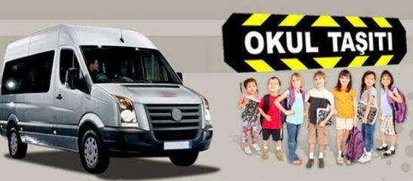
TAŞIMALI EĞİTİM
2018-2019 Eğitim Öğretim Yılında
529 İlkokul Ortaokul öğrencisi,
108 Lise öğrencisi,
291 Özel Eğitim öğrencisi ile
Toplamda 923 öğrencimiz taşımalı eğitim kapsamında
81 araç ile taşınmaktadır.

Slide 21
TAŞIMALI EĞİTİM ÖĞRENCİ SAYILARI
Taşımalı Eğitim Genel Durum
Dönem | İlkokul + Ortaokul |  |  | Ortaöğretim
 | Taşınan Öğrenci Sayısı | Tüm Öğrenci Sayısı | Oran | Taşınan Öğrenci Sayısı | Tüm Öğrenci Sayısı | Oran
2016-2017 | 598 | 18.727 | %3,19 | 319 | 11.438 | %2,79
2017-2018 | 546 | 18.884 | %2,89 | 89 | 11.633 | %0,77
2018-2019 | 529 | 19.526 | %2,71 | 108 | 11.630 | %0,93

Slide 22
TAŞIMALI EĞİTİM MAALİYETLERİ
Taşıma ve Yemek Maliyeti
 | TAŞIMA MALİYETİ | YEMEK MALİYETİ | TOPLAM
2016-2017 | 2.751.960,08 TL | 809.118,06 TL | 3.561.078,14 TL
2017-2018 | 2.599.844,68 TL | 454.470,69 TL | 3.054.315,37 TL
2018-2019 | 2.700.444,93 TL | 549.200,10 TL | 3.249.645,03 TL
2019-2020 Toplam taşıma ve yemek maliyeti Haziran ayında hesaplanacaktır.
Notes:
Ok+

Slide 23
ORTAK SINAV SONUÇLARI
 |  | Türkçe | Matematik | Fen ve Teknoloji | İnkılâp Tarihi ve Atatürkçülük | Yabancı Dil | Din Kültürü ve Ahlâk Bilgisi | Ortalama
2015-2016 | TÜRKİYE | 59,66 | 42,48 | 57,05 | 61,94 | 56,16 | 76,12 | 58,90
 | BALIKESİR | 63,63 | 46,43 | 61,02 | 65,54 | 61,3 | 78,85 | 62,79
 | KARESİ | 68,54 | 52,49 | 66,02 | 69,76 | 66,36 | 82,38 | 67,59
2016-2017 | TÜRKİYE | 63,42 | 51,98 | 67,09 | 67,55 | 57,32 | 73,6 | 63,49
 | BALIKESİR | 66,85 | 56,41 | 70,59 | 71,21 | 62,54 | 75,65 | 67,21
 | KARESİ | 70,22 | 60,92 | 73,8 | 73,95 | 66,22 | 78,31 | 70,57
2017-2018 | TÜRKİYE | 62,77 | 24,77 | 46,13 | 74,01 | 51,46 | 84,05 | 57,20
 | BALIKESİR | 65,69 | 25,95 | 49,53 | 76,4 | 56,4 | 85,61 | 59,93
 | KARESİ | 68,39 | 27,71 | 51,15 | 77,84 | 57,8 | 87,07 | 61,66
Son 3 yılda İlçemiz Ortak Sınavlarda tüm branşlarda İl ve Türkiye Ortalamalarının üzerindedir
Not: T.C. Milli Eğitim Bakanlığı Ölçme Değerlendirme ve Sınav Hizmetleri Genel Müdürlüğü “Ortak Sınav İstatistikleri Giriş Ekranı” sayısal verileridir.
Notes:
OK+

Slide 24
2018 - YKS (Yüksek Öğretim Kurmları Sınavı) SONUÇLARI
 | SAYISAL Puan Ortalaması | SÖZEL Puan Ortalaması | EŞİT AĞIRLIK Puan Ortalaması | DİL Puan Ortalaması
İlçe Ortalaması | 285,38 | 259,20 | 267,26 | 320,01
YGS ve LYS SONUÇLARI
YIL | DÜZEY | YGS PUAN ORTALAMASI | TÜRKÇE NET | SOSYAL BİLİMLER NET | TEMEL MATEMATİK NET | FEN BİLİMLERİ NET
2015 | TÜRKİYE | - | 15,90 | 10,40 | 5,40 | 4,60
 | BALIKESİR | 204,28 | 16,22 | 10,19 | 6,11 | 5,08
 | KARESİ | 251,34 | 20,77 | 11,96 | 12,70 | 10,68
2016 | TÜRKİYE | - | 19,30 | 10,45 | 7,93 | 5,75
 | BALIKESİR | 223,30 | 19,41 | 9,89 | 8,55 | 6,29
 | KARESİ | 278,94 | 24,24 | 12,51 | 15,31 | 11,20
2017 | TÜRKİYE |  | 17,31 | 11,67 | 5,12 | 5,69
 | BALIKESİR | 199,09 | 17,73 | 11,30 | 5,68 | 6,31
 | KARESİ | 235,29 | 21,88 | 12,72 | 9,81 | 10,45
NOT: İlçemiz YGS ve LYS sayısal verileri ortaöğretim okullarımızdan istenilen veriler doğrultusunda liselerimize tanımlı olan ÖSYM Kamu Kurumları İşlemleri Sistemi Giriş “https://kkis.osym.gov.tr” ekranından alınmış olup bu istatistiki verilere ulaşılmıştır.
YIL | DÜZEY | MF Puan Ort. | TM Puan Ort. | TS Puan Ort. | DİL Puan Ort. | Matematik Net | Geometri Net | Fizik Net | Kimya Net | Biyoloji Net | Türk Dili ve Edebiyatı | Coğrafya-1 Net | Tarih Net | Coğrafya-2 Net | Felsefe Grubu ile Din Kül. ve A.B. Net | Yabancı Dil Net
2015 | TÜRKİYE | 236,61 | 235,12 | 245,95 | - | 10,20 | 4,10 | 7,00 | 9,52 | 10,53 | 20,12 | 9,88 | 12,70 | 5,79 | 10,85 | 21,34
 | BALIKESİR | 208,38 | 210,20 | 207,59 | 268,78 | 11,10 | 4,45 | 7,74 | 10,19 | 11,35 | 20,91 | 10,35 | 12,57 | 5,85 | 10,73 | 24,91
 | KARESİ | 245,41 | 239,91 | 218,87 | 286,09 | 16,21 | 7,02 | 10,97 | 13,54 | 14,55 | 22,97 | 11,57 | 14,75 | 6,68 | 12,12 | 29,07
2016 | TÜRKİYE | 214,58 | 222,00 | 214,33 | - | 10,38 | 4,58 | 5,48 | 10,56 | 8,50 | 27,58 | 7,77 | 14,61 | 5,08 | 9,76 | 21,46
 | BALIKESİR | 217,27 | 221,74 | 216,97 | 284,37 | 11,02 | 5,10 | 5,73 | 10,97 | 9,12 | 27,11 | 7,51 | 14,52 | 5,32 | 9,89 | 23,45
 | KARESİ | 241,65 | 250,22 | 226,20 | 300,23 | 15,53 | 7,58 | 7,40 | 13,19 | 11,27 | 29,79 | 8,79 | 16,62 | 6,38 | 11,33 | 25,98
2017 | TÜRKİYE | 239,39 | 215,1 | 214,34 |  | 16,15 |  | 7,26 | 10,83 | 10,69 | 21,78 | 9,02 | 17,12 | 5,07 | 11,95 | 24,55
 | BALIKESİR | 238,80 | 219,60 | 215,32 | 279,40 | 16,38 | yok | 7,40 | 10,79 | 10,97 | 21,32 | 9,15 | 17,09 | 5,26 | 11,79 | 25,91
 | KARESİ | 265,62 | 247,24 | 218,79 | 297,08 | 22,56 | yok | 9,73 | 13,49 | 13,11 | 23,61 | 10,02 | 18,43 | 5,59 | 12,30 | 28,42
Notes:
Ok+

Slide 25
ÜNİVERSİTE YERLEŞME ORANLARI
YILLAR | Herhangi Bir Yükseköğretim Programına Yerleşen Öğrenci Sayısı |  | Hiçbir Yükseköğretim Programa Yerleşemeyen Öğrenci Sayısı |  | Toplam Öğrenci Sayısı
 | Sayısı | Yüzdesi | Sayısı | Yüzdesi
2016 | 1.492 | % 65,35 | 791 | % 34,65 | 2.283
2017 | 1.633 | %66,33 | 829 | %33,67 | 2.462
2018 | 1.426 | %50,82 | 1.380 | %49,18 | 2.806
YILLAR | Mezun Öğrenci Sayısı | Lisans Programlarına Yerleşen Öğrenci Sayısı (4 Yıllık ve Üzeri) |  | Ön Lisans Programlarına Yerleşen Öğrenci Sayısı (2 Yıllık)
 |  | Sayısı | Yüzdesi | Sayısı | Yüzdesi
2016 | 2.283 | 1.013 | %44,37 | 479 | %20,98
2017 | 2.462 | 1.171 | %47,56 | 462 | %18,77
2018 | 2.806 | 1.084 | %38,63 | 342 | %12,18
Notes:
tamam

Slide 26
YAYGIN EĞİTİM KURUMLARI
HALK EĞİTİMİ MERKEZİ KURS VE KURSİYER SAYILARI
KURSLAR | 2016-2017 |  |  |  | 2017-2018 |  |  |  | 2018-2019
 | Kurs Sayısı | Kadın | Erkek | Toplam | Kurs Sayısı | Kadın | Erkek | Toplam | Kurs Sayısı | Kadın | Erkek | Toplam
Genel (Sosyal ve Kültürel) | 391 | 5.983 | 4.135 | 10.118 | 321 | 4.931 | 3.341 | 8.272 | 360 | 4.750 | 3.290 | 8.040
Mesleki ve Teknik | 392 | 6.721 | 2.887 | 9.608 | 322 | 6.194 | 2.389 | 8.583 | 380 | 6.442 | 2.826 | 9.268
Okuma Yazma | 22 | 67 | 49 | 116 | 47 | 363 | 37 | 400 | 28 | 105 | 28 | 133
Genel Toplam | 805 | 12.771 | 7.071 | 19.842 | 690 | 11.488 | 5.767 | 17.255 | 768 | 11.297 | 6.144 | 17.441
NOT: 2016-2017 dönemi 31.08.2016 ile 01.09.2017 tarihleri arası Halk Eğitimi Merkezi ve ASO Müdürlüğü e-yaygın modülü sayısal verileridir.
2017-2018 dönemi 31.08.2017 ile 01.09.2018 tarihleri arası Halk Eğitimi Merkezi ve ASO Müdürlüğü e-yaygın modülü sayısal verileridir.
2018-2019 dönemi 31.08.2018 ile 03.07.2019 tarihleri arası Halk Eğitimi Merkezi ve ASO Müdürlüğü e-yaygın modülü sayısal verileridir

Slide 27
YATIRIM ve TESİSLER
YILLAR İTİBARİYLE BİTEN YATIRIMLAR
YILI | Derslik Sayısı | Pansiyon | Spor Salonu | Yemekhane | Çevre Düzenlemesi | Toplam Proje | Hayırsever | Devlet | Toplam Proje Bedeli
2014 | 77 | 300 | 1 | - | - | 7 | 1.750.000,00TL | 16.310.322,00TL | 18.060.322,00TL
2015 | 24 | - | - | - | - | 1 | - | 2.500.000,00TL | 2.500.000,00TL
2016 | 16 | - | - | - | - | 1 | - | 3.300.000,00TL | 3.300.000,00TL
2017 | 48 | - | - | - | - | 2 | - | 5.478.740,00 TL | 5.478.740,00 TL
2018 | 80 | 200 | - | - | - | 4 | - | 17.591.071,00TL | 17.591.071,00 TL
2019 | 38 | - | - | - | - | 2 | - | 6.402.200,00TL | 6.402.200,00TL
G.TOPLAM | 283 | 500 | 1 | 0 | 0 | 17 | 1.750.000,00 TL | 51.582.333,00 TL | 53.332.333,00TL
2019 YILI BİTEN YATIRIMLAR
S.No | İLÇE | Yatırım Programı | OKUL/KURUM ADI | KARAKTERİSTİĞİ | Başlama Tarihi | Bitiş Tarihi | PROJE BEDELİ | AÇIKLAMA
1 | KARESİ | İl Yatırım | Ovacık Ortaokulu | 5 Derslik | 28.02.2018 | 01.02.2019 | 750.000,00 TL | Tamamlandı
2 | KARESİ | Devlet Yatırım | Ali Hikmet Paşa İlkokulu | 32 Derslik | 27.11.2017 | 10.02.2019 | 5.652.200,00 TL | Tamamlandı

Slide 28
2019 YILI DEVAM EDEN YATIRIMLAR
S.No | İLÇE | Yatırım Programı | OKUL/KURUM ADI | KARAKTERİSTİĞİ | Başlama Tarihi | Bitiş Tarihi | PROJE BEDELİ | AÇIKLAMA
1 | KARESİ | Devlet Yatırım | İmam Hatip Lisesi | 32 Derslik+ 200 Öğr. Pans. | 21.03.2018 | - | 15.629.000,00 TL | İnşaatı Devam Ediyor.
2 | KARESİ | Devlet Yatırım | Spor Lisesi | 24 Ders.+200 Öğr.Pans.+1 Çok A. Sln | 20.06.2018 | - | 22.200.000,00 TL | İnşaatı Devam Ediyor
3 | KARESİ | İl Yatırım | Karesi Anaokulu | 5 Derslik | - | - | 1.000.000,00 TL | İnşaatı Devam Ediyor
4 | KARESİ | Devlet Yatırım | Anadolu Turizm ve Otelcilik Meslek Lisesi | 24 Derslik + 200 Öğr. Pans. | - | - | 16.660.000,00TL | İnşaatı Devam Ediyor
2019 YILI İHALE AŞAMASINDA OLAN VE İHALE HAZIRLIĞINDA OLAN YATIRIMLAR
S.No | İLÇE | Yatırım Programı | OKUL/KURUM ADI | KARAKTERİSTİĞİ | PROJE BEDELİ | AÇIKLAMA
1 | KARESİ | İl Yatırım | Özel Eğitim Okulu | 12 Derslik | - | İhale aşamasında

Slide 29
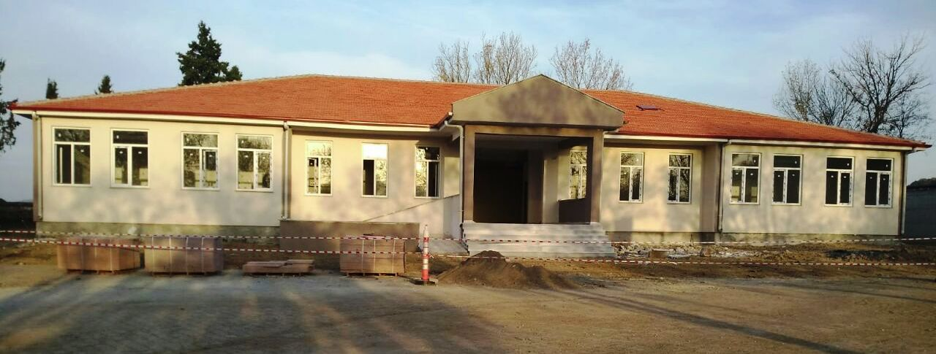
İLÇE | OKUL ADI | KARAKTERİSTİĞİ | BAŞLAMA TARİHİ | BİTİŞ TARİHİ | PROJE BEDELİ | AÇIKLAMA
KARESİ | Ovacık Ortaokulu | 5 Derslik | 28.02.2018 | - | 750.000,00 TL | Tamamlandı

Slide 30
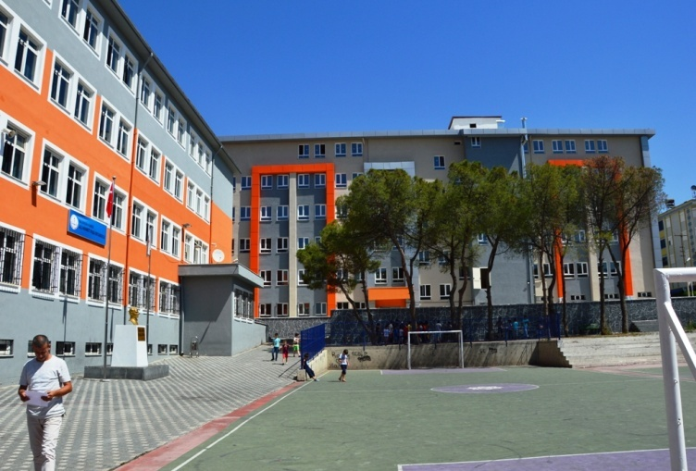
İLÇE | OKUL ADI | KARAKTERİSTİĞİ | BAŞLAMA TARİHİ | BİTİŞ TARİHİ | PROJE BEDELİ | AÇIKLAMA
KARESİ | Ali Hikmet Paşa İlkokulu | 12 Derslik (32 Derslik) | 27.11.2017 | 10.02.2019 | 5.652.200,00 TL | Tamamlandı

Slide 31
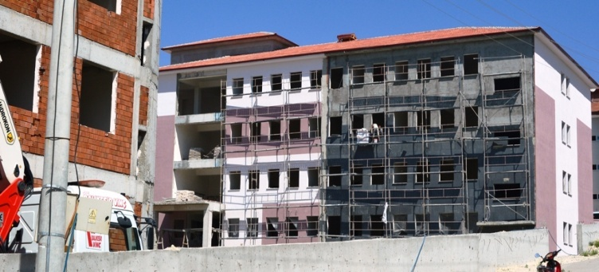
İLÇE | OKUL ADI | KARAKTERİSTİĞİ | BAŞLAMA TARİHİ | BİTİŞ TARİHİ | PROJE BEDELİ | AÇIKLAMA
KARESİ | İmam Hatip Lisesi | 32 Derslik+ 200 öğr. Pans. | 21.03.2018 | - | 15.629.000,00 TL | İnşaatı Devam Ediyor.

Slide 32
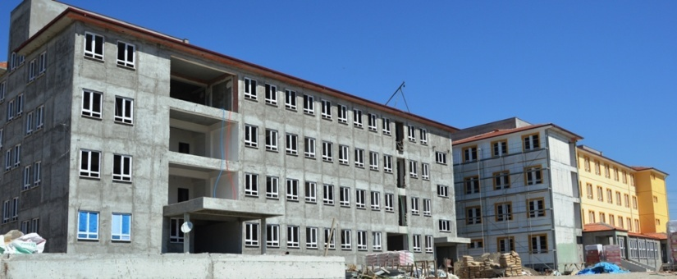
İLÇE | OKUL ADI | KARAKTERİSTİĞİ | BAŞLAMA TARİHİ | BİTİŞ TARİHİ | PROJE BEDELİ | AÇIKLAMA
KARESİ | Spor Lisesi | 24 Ders.+200 Öğr.Pans.+1 Çok A. Sln | 20.06.2018 | - | 22.200.000,00 TL | İnşaatı Devam Ediyor

Slide 33
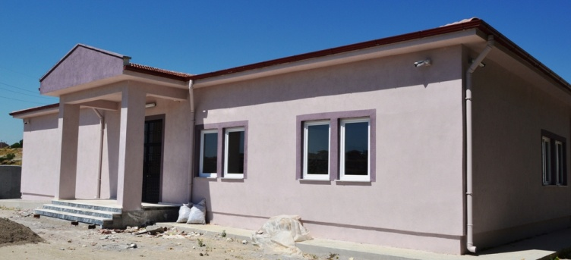
İLÇE | OKUL ADI | KARAKTERİSTİĞİ | BAŞLAMA TARİHİ | BİTİŞ TARİHİ | PROJE BEDELİ | AÇIKLAMA
KARESİ | Karesi Anaokulu | 5 Derslik | 20.06.2018 | - | 1.000.000,00 TL | İnşaatı Devam Ediyor

Slide 34
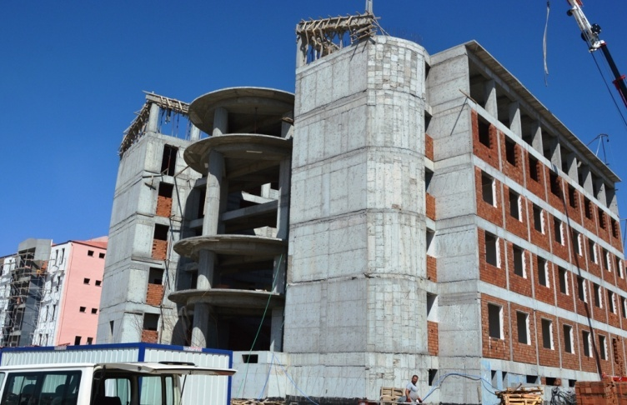
İLÇE | OKUL ADI | KARAKTERİSTİĞİ | BAŞLAMA TARİHİ | BİTİŞ TARİHİ | PROJE BEDELİ | AÇIKLAMA
KARESİ | Anadolu Turizm ve Otelcilik Meslek Lisesi | 24 Derslik + 200 Öğr. Pans. | - | - | 16.660.000,00TL | İnşaatı Devam Ediyor

Slide 35
ARZ EDERİM.

